Slide 1
토큰화 BPE 알고리즘
20220300 김종현
2025-07-09

Slide 2
목차
주제를 선정한 이유
BPE 알고리즘
Tiktoken
한글에서는?
-2-

Slide 3
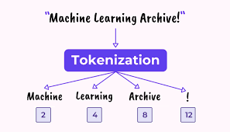
주제 선정 이유
자연어 처리 방법의 이해
가장 최신 방식의 토큰화에 대해 다루고자 함
-3-

Slide 4
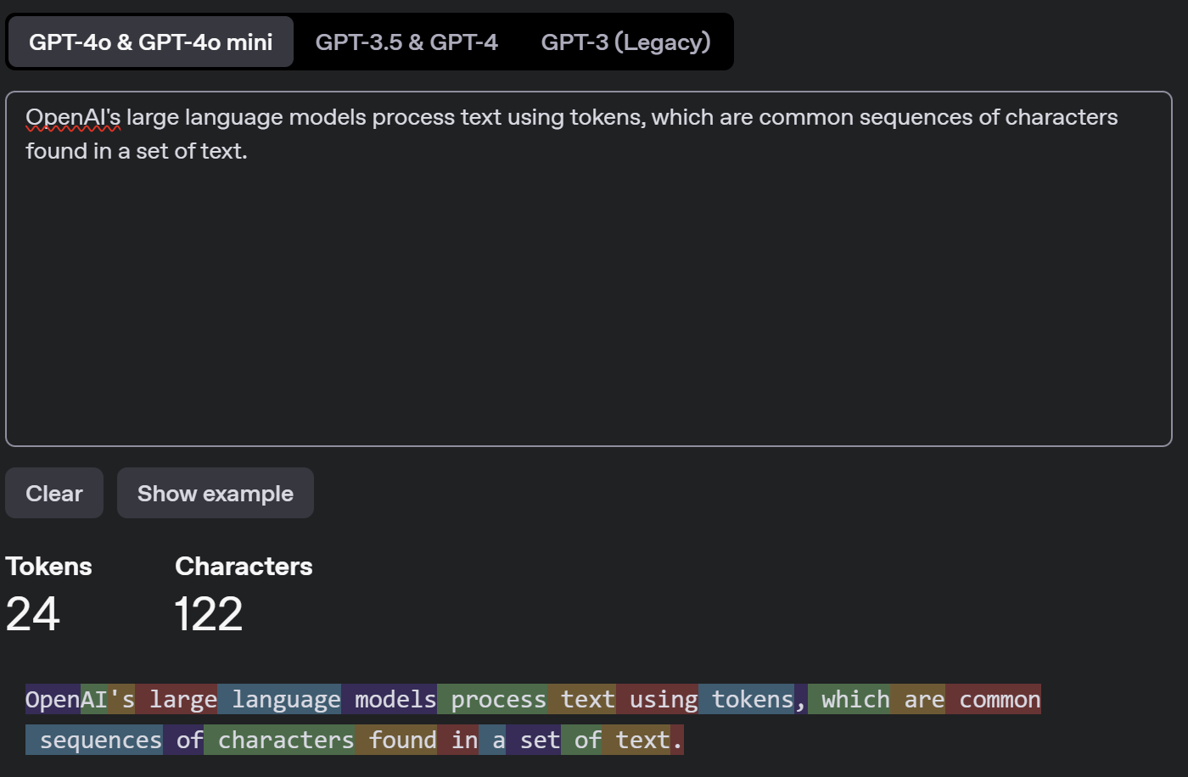
토큰화를 하는 이유는?
컴퓨터는 문장 그 자체를 이해X
토큰화는 컴퓨터가 이해할 수 있도록 분해하는 과정
-4-
Notes:
컴퓨터는 문장 그 자체를 이해하는 것이 불가능하기 때문에 컴퓨터가 이해할 수 있도록 분해하는 과정이 필요합니다.

Slide 5
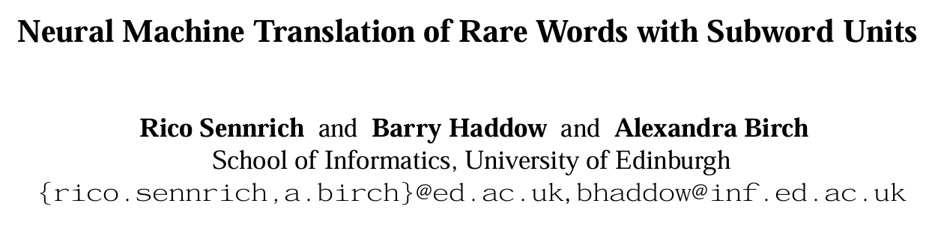
토큰화를 하는 방법 – BPE 알고리즘
-5-
Notes:
Neural Machine Translation of Rare Words with Subword Units 논문에서 제시되었던 BPE 알고리즘에 대해 알아보겠습니다.

Slide 6
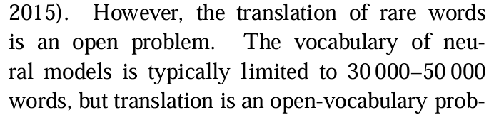
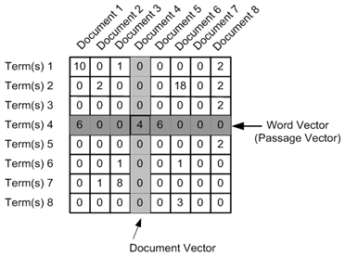
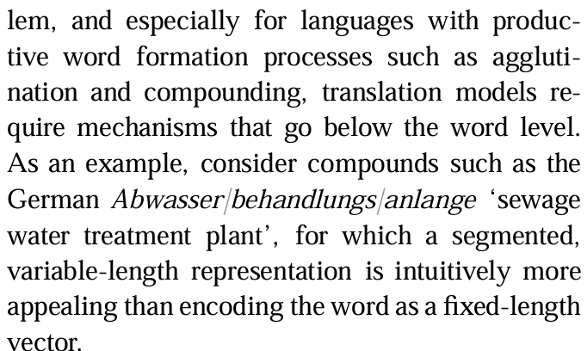
토큰화를 하는 방법 – 기존 방식의 문제
기존의 단어들을 저장하는 방식은 제한적
비슷한 단어도 다르게 분류되는 비효율적인 방식
-6-
Notes:
우선 기존의 방식을 먼저 간단하게 설명드리겠습니다.
대략 3만에서 5만정도의 수 많은 단어들을 벡터로 저장하고 번역에서 사용되었습니다.
그럼에도 불구하고 모든 단어를 다 담을 수는 없기에 사전에 없는 단어를 마주치는 문제가 발생했고
비슷한 단어들에 대해서도 다른 단어로 저장되는 비효율적인 일이 있었습니다.

Slide 7
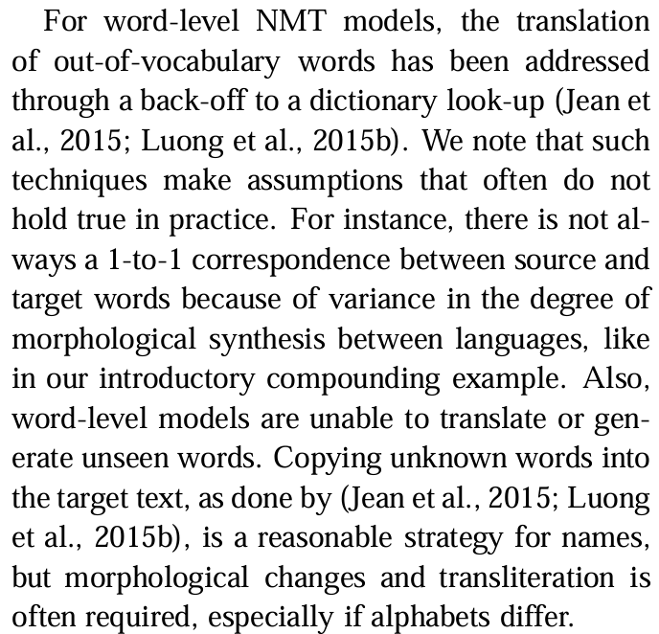
토큰화를 하는 방법 – 기존 방식의 문제
원문 : The company MicroSoft attend.
정답 : 회사 MicroSoft가 참석했다.
결과 : 회사 MicroSoft가 참석했다.
The company / MicroSoft / attend.
회사 / unknown / 참석했다
회사 / MicroSoft / 참석했다
(복사)
-7-
Notes:
이에 대해서 look-up 방식으로 해결하려 했습니다. (look-up)에 대한 설명
하지만 이 방법도 고유 명사같은 부분에서는 유용한 방법이었지만 다른 부분에 대해서는 제대로된 번역이 불가능했기때문에
결국에는 임시 대처에 불과한 방법이었습니다.

Slide 8
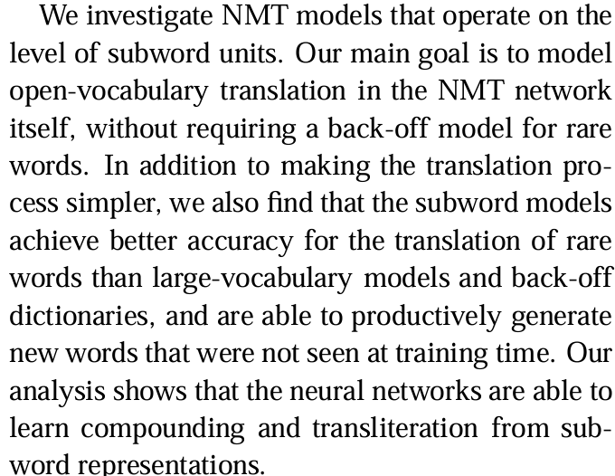
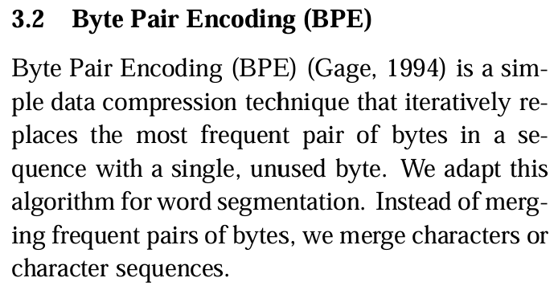
토큰화를 하는 방법 – BPE 알고리즘
개발자들은 희귀한 단어가 신경망 모델 자체에서 해결되길 바람
기존의 BPE 알고리즘을 단어 분할에 활용
-8-
Notes:
그렇게 해서 등장한 것이 BPE 알고리즘입니다.

Slide 9
BPE 알고리즘 – 1단계 데이터 분할
초기 데이터
new normal
new york
사전
‘n’, ‘e’, ‘w’, ‘o’, ‘r’, ‘m’, ‘a’, ‘l’, ‘y’, ‘k’
데이터 분할
n e w n o r m a l
n e w y o r k
-9-
Notes:
그렇게 해서 등장한 것이 BPE 알고리즘입니다.

Slide 10
BPE 알고리즘 – 2단계 쌍 찾기 및 병합
단어 쌍 조합
n + e 2번
e + w 2번
n + o 1번
o + r 2번
r + m 1번
…
결론 :
n + e,
e + w,
o + r
3가지 조합이 가장 빈도 높다
사전
‘n’, ‘e’, ‘w’, ‘o’, ‘r’, ‘m’, ‘a’, ‘l’, ‘y’, ‘k’, ‘ne’
데이터 업데이트
ne w n o r m a l
ne w y o r k
-10-
Notes:
그렇게 해서 등장한 것이 BPE 알고리즘입니다.

Slide 11
BPE 알고리즘 – 3단계 반복
ne + w 2번
o + r 2번
…
결론 :
ne + w,
o + r
2가지 조합이 가장 빈도 높다
사전
‘n’, ‘e’, ‘w’, ‘o’, ‘r’, ‘m’, ‘a’, ‘l’, ‘y’, ‘k’, ‘ne’, ‘new’
데이터 업데이트
new n o r m a l
new y o r k
-11-
Notes:
그렇게 해서 등장한 것이 BPE 알고리즘입니다.

Slide 12
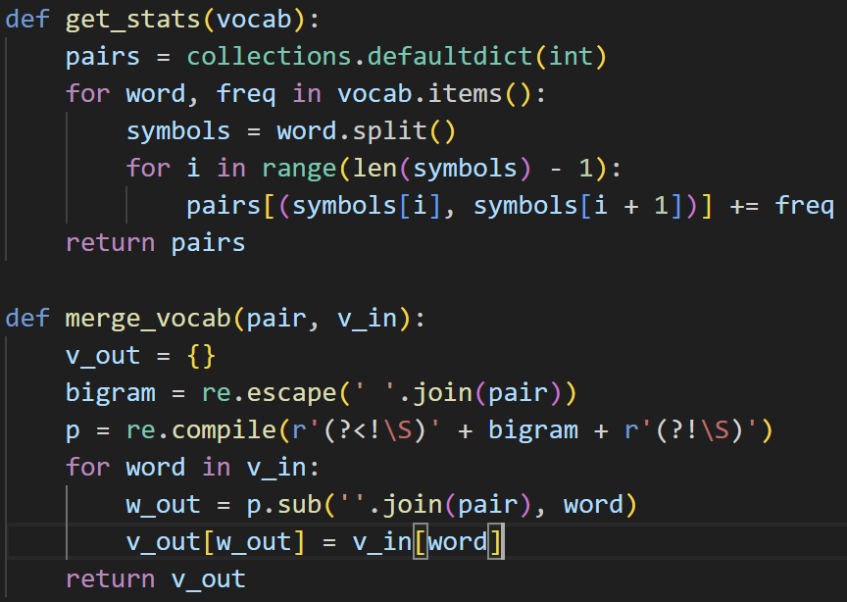
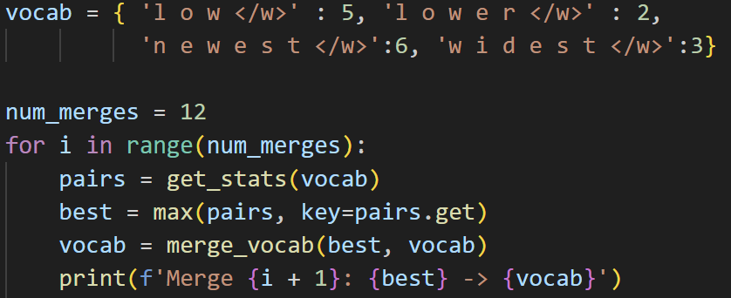
BPE 알고리즘 – 예시
-12-
Notes:
Get stats
이 함수는 단어들을 분석하여 문자 쌍이 몇번 등장하는지 계산합니다.
단어를 공백 기준으로 쪼개어 문자 리스트 symbols를 만듭니다
문자 리스트를 순회하며 symbols, symbols+1과 같이 인접한 문자 쌍을 만듭니다
이 쌍의 등자 횟수를 단어의 빈도 freq만큼 더해서 pairs에 저장하여 반환합니다.
Merge vocab
위의 함수에서 찾은 가장 빈번한 문자 쌍 pair을 실제 사전에 적용하여 병합합니다.
병합할 쌍을 es로 새롭게 만든다음 vocab에서 es로 변환합니다.
이렇게 병합한 vocab을 반환시키는 그런 함수입니다.
실행은 몇번 병합할건지
문자 쌍을 계산하고
가장 많은 빈도를 보여준 쌍을 고르고
쌍을 병합해서 업데이트 하고
출력 간단합니다.

Slide 13
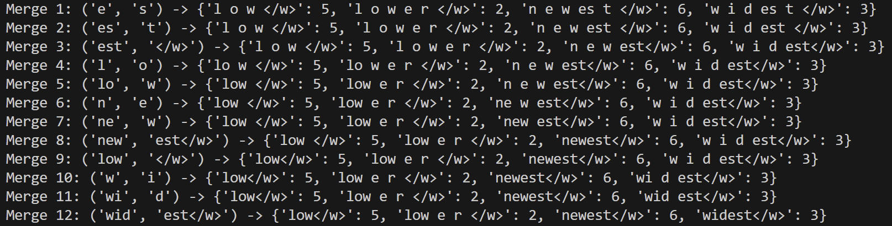
BPE 알고리즘 - 예시
-13-
Notes:
실행 결과입니다

Slide 14
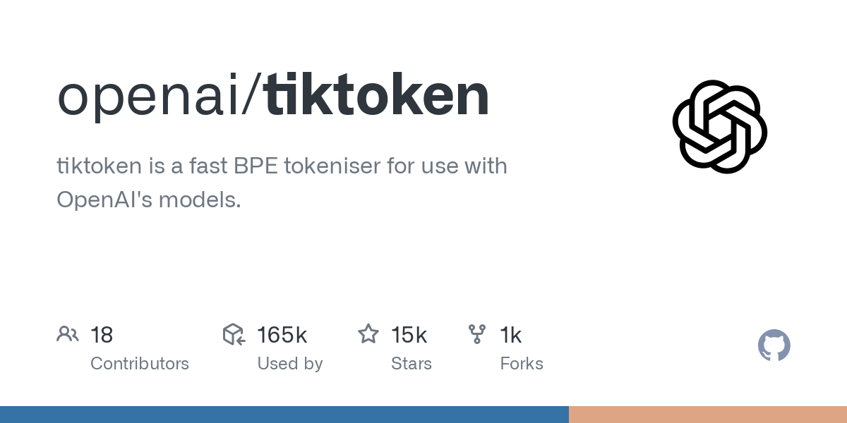
BPE 알고리즘 - tiktoken에서는?
-14-

Slide 15
BPE 알고리즘 - tiktoken에서는?
tiktoken’s BPE
“tiktoken”
“’s”
“ BPE”
“!”
116, 105, 107, 116, 111, 107, 101, 110
37, 115
32, 66, 80, 69
33
3942
319
12589
34
-15-

Slide 16
BPE 알고리즘 - tiktoken에서는?
0~255 : 알파벳, 공백 등을 포함한 기본 토큰
256 : es
257 : est
-16-
Notes:
토큰의 번호는 기본적으로 256개의 단어 사전을 가진다고 합니다.
이후 나오는 빈도에 따라 얼마나 자주 쓰이는지에 따라 숫자 순서대로 정해집니다.

Slide 17
한글에서는?
안녕
-> ㅇ ㅏ ㄴ ㄴ ㅕ ㅇ
한글에서도 마찬가지로 글자로 분해하여 토큰화
고요하다
고요하네
고요히
고요한
그렇다면 이런 경우에는? 고욯?
-17-

Slide 18
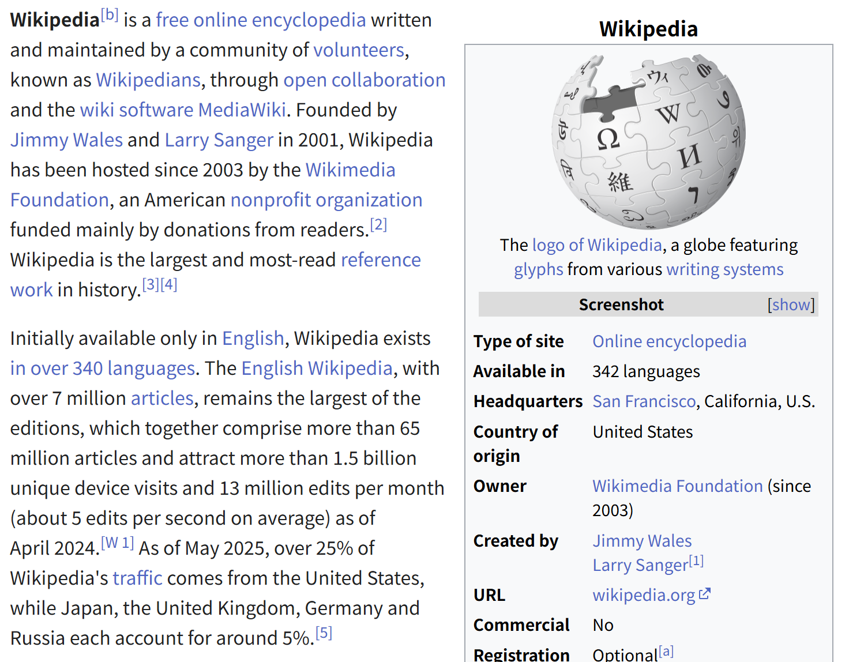

한글에서는?
미리 여러 사이트를 통한 사전 학습
-18-

Slide 19
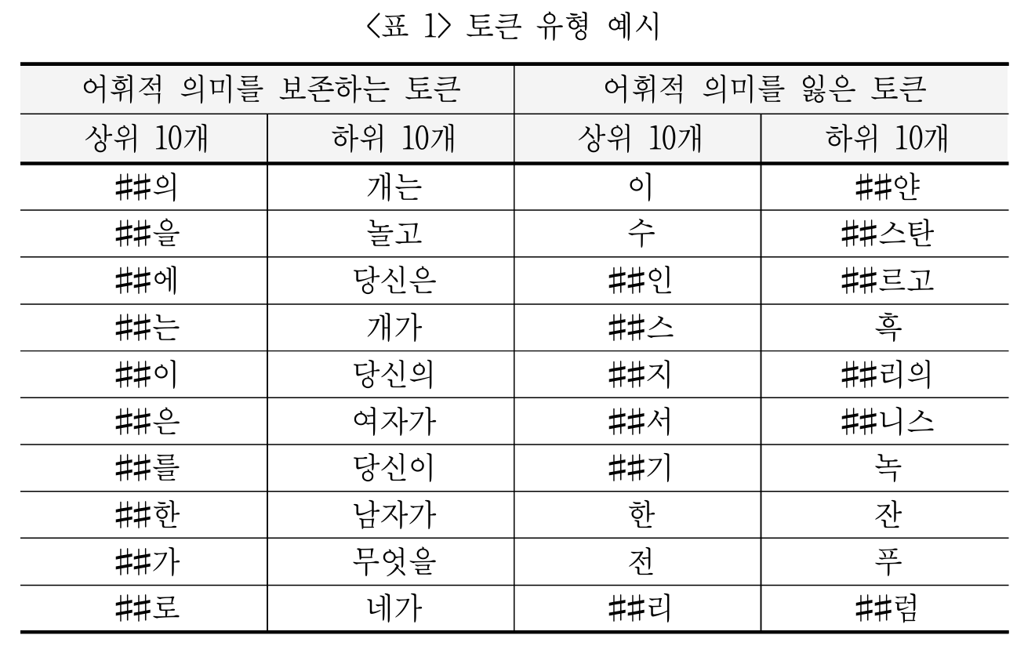
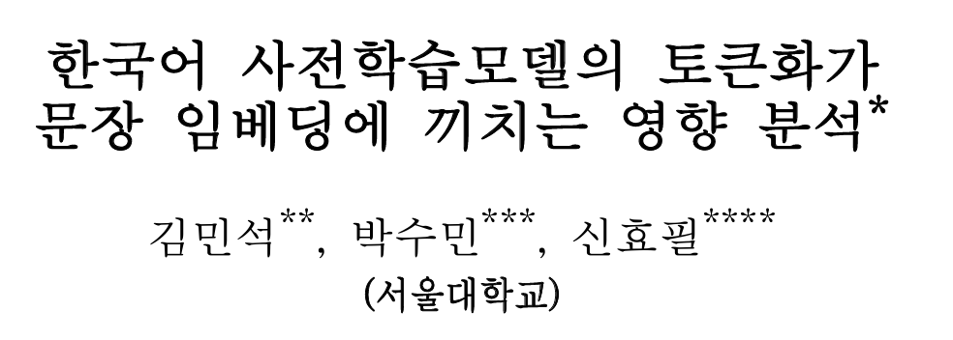
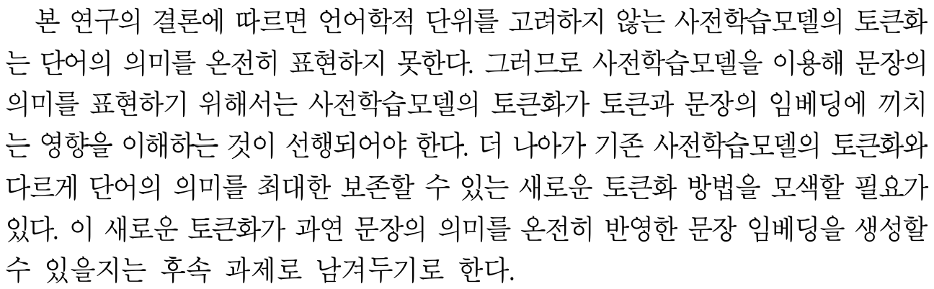
한글에서는?
-19-

